Slide 1

Управление сложностью кода в Erlang. Стандартная библиотека ввода/вывода в Erlang

Slide 2
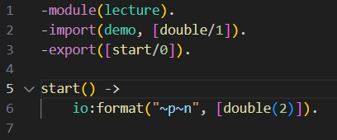
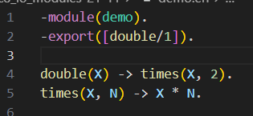
Синтаксис модулей
Программа на Erlang состоит из модулей где каждый модуль является текстовым
файлом с расширением .erl. Для небольших программ все модули обычно хранятся в одной директории. Модуль состоит из атрибутов модуля и определений функций.

Slide 3
Атрибуты модулей
Атрибут модуля определяет некоторое свойство модуля и состоит из метки и
значения в следующем виде:
-Метка(Значение).
Метка должна быть атомом, в то время, как значение Значение должно быть термом. Можно указывать любое имя для атрибута модуля, также разрешены повторы. Атрибуты хранятся в скомпилированном коде и могут быть извлечены с помощью вызова функции Модуль:module_info(attributes).

Slide 4
Предопределённые атрибуты модулей
Предопределённые атрибуты модулей должны быть размещены в модуле до начала первого определения функции.
-module(Модуль)
-export([Функ1/Арность1, ..., ФункN/АрностьN])
-import(Модуль,[Функ1/Арность1, ..., ФункN/АрностьN])
-compile(Параметры)
-vsn(Vsn)
-behaviour(Поведение)
.

Slide 5
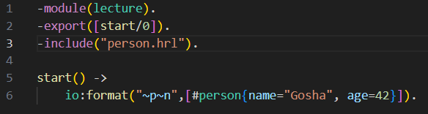
Включение содержимого файлов
Включение содержимого файлов указывается аналогично другим атрибутам модуля:
-include(Файл).
-include_lib(Файл)
File - это строка, представляющая собой имя файла.
Директива include_lib подобна include, но считается, что первый компонент
пути — имя приложения.
-include_lib(”kernel/include/file.hrl”).

Slide 6
Комментарии
Комментарии могут появляться в любом месте модуля, кроме как внутри строк и
атомов, заключённых в кавычки. Комментарий начинается с символа процента
(%) и действителен до конца строки но не включая символ конца строки. Завершающий строку символ конца строки, с точки зрения компилятора, действует как пробел.

Slide 7
Зарезервированные слова
Следующие ключевые слова в Erlang зарезервированы, и не могут использоваться
в качестве атомов (для использования одного из ключевых слов в качестве атома,
оно должно быть заключено в одиночные кавычки):
after and andalso band begin bnot bor bsl bsr bxor case
catch cond div end fun if let not of or orelse receive
rem try when xor

Slide 8
Стандартная библиотека ввода/вывода (1/3)
Ввод и вывод производятся с помощью функций из модуля io. В этом разделе мы поговорим об основных функциях для записи на стандартный вывод и чтения со стандартного ввода. Каждая функция в качестве дополнительного аргумента может принимать ссылку на файл (типа io:device()). Операции для работы с файлами определены в модуле file.
Для чтения со стандартного ввода существует функция io:get_line/1, прини­мающая на вход строку или атом, которые будут показаны в качестве приглаше­ния.
Наиболее полезной является функция io:read/1, читающая терм Erlang со стандартного ввода.

Slide 9
Стандартная библиотека ввода/вывода (2/3)
Вывод в Erlang производится с помощью функции io:write/1 , которая распе­
чатывает терм Erlang. Но чаще всего пользуются функцией io:format/2, которая выполняет форматированный вывод. Функция io:format принимает следующие
аргументы:
строку (или двоичные данные), определяющую формат вывода;
список значений для печати.
Строка форматирования содержит как дословно копируемые на выход симво­
лы, так и специальную управляющую последовательность символов.
Управляющая последовательность начинается с символа тильда (~), и в про­
стейшем случае за ним следует один символ, который может означать:

Slide 10
Стандартная библиотека ввода/вывода (3/3)
~с - Код ASCII для печати в виде символов.
~f - Действительное число, выводится с точностью до 6 знаков после запятой.
~е - Действительное число в экспоненциальной записи, выводятся только 6 зна­чащих цифр.
~w - Выводится любой терм в стандартном синтаксисе.
~р - Выполняет те же функции, что и ~w, но в режиме "прекрасной печати", если
строка вывода велика, производится перенос на следующую строчку, встав­ляются отступы, и списки чисел, где это возможно, печатаются в виде строк.
~W, ~Р - Ведут себя так же, как и ~w и ~р, но для каждого составного терма показывают только три уровня значений, глубина вывода может быть изменена дополнительным параметром.
~В - Выводит целое число с основанием 10

Slide 11


Пример

Slide 12
Файловый ввод-вывод (1/2)
Общие операции с файлами выполняются с использованием методов, доступных в библиотеке файлов. Для чтения файлов нам нужно сначала использовать операцию open, а затем использовать операцию чтения, которая доступна как часть библиотеки файлов. Ниже приведен синтаксис для обоих этих методов.
Синтаксис:
Open file - Открыть (File, Mode)
Read file - Чтение (FileHandler, NumberofBytes)
Параметры:
File. Это местоположение файла, который нужно открыть.
Mode - это режим, в котором файл должен быть открыт.

Slide 13

Файловый ввод-вывод (2/2)
Ниже приведены некоторые из доступных режимов:
Read
Write
Append
Exclusive
FileHandler
NumberofByte
Возвращаемое значение:
Open(File,Mode)
read(FileHandler, NumberofBytes)

Slide 14

Теперь Точно
тут был Коля и Николай

